Slide 1
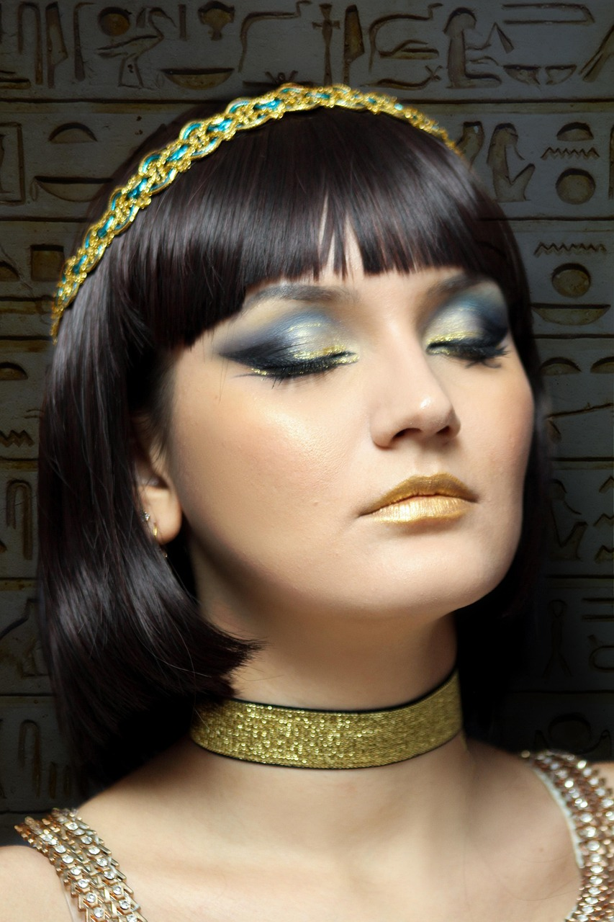
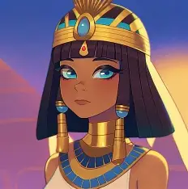
CLEOPATRA
Lawin e Maeva – classe1E, 02.03.2026

Slide 2
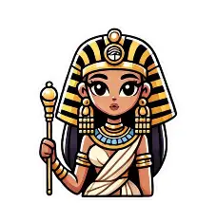
INDICE
1) Chi era Cleopatra
2) Nascita e morte
3) Perché è famosa
4) Figli e famiglia
5) Alleanze con Roma
6) Curiosità, monete e luoghi
7) ascoltare la presentazione

Slide 3
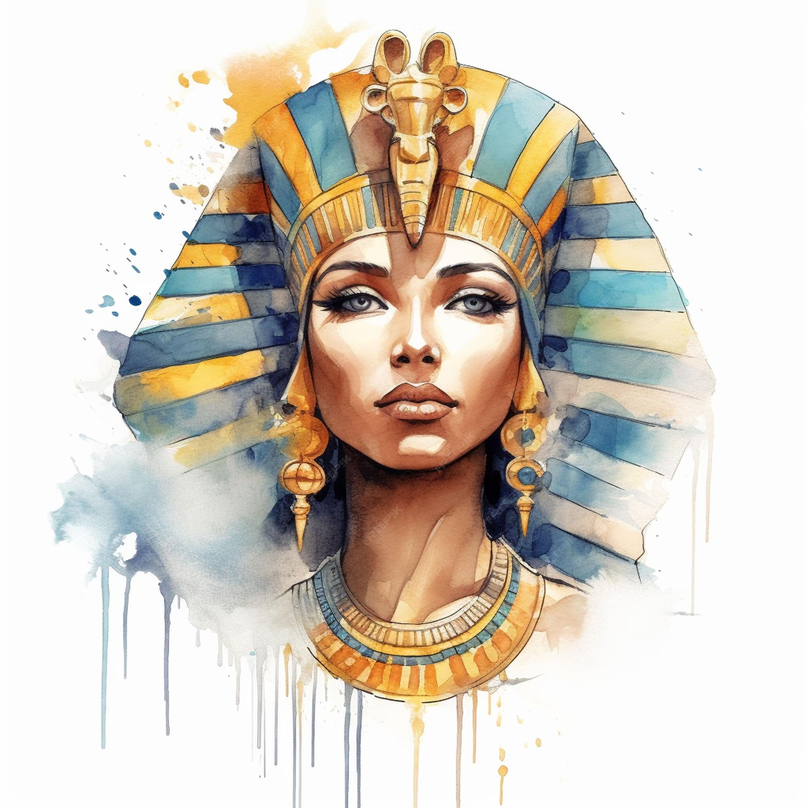
CHI ERA CLEOPATRA
Cleopatra VII Filopatore
Ultima Regina dell’Egitto antico (Alessandria)
Molto colta: parlava diverse lingue
Governò in un periodo di forte pressione da parte di Roma.

Slide 4
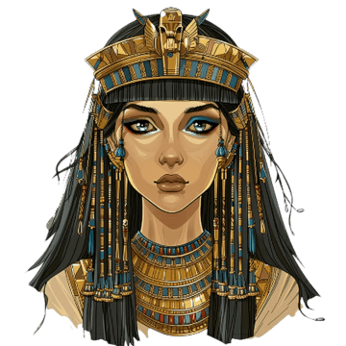
LE LINGUE CHE PARLAVA
Greco antico (la sua lingua Madre)
Egiziano (importante per parlare con il popolo)
Secondo diverse fonti conosceva anche: latino,
ebraico, aramaico e siriaco.
Notes:
Suggerimento orale: “Non sappiamo con certezza tutte le lingue, ma gli storici raccontano che ne parlava molte.”

Slide 5
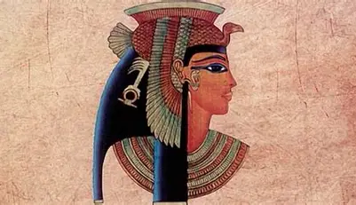
NASCITA E MORTE
nascita
morte
69 a.C.
Alessandria d’Egitto
30 a.C. (10 o 12 agosto)

Slide 6
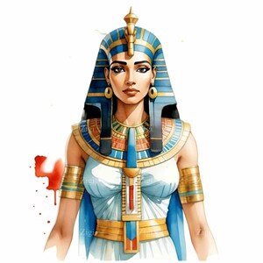
FILMATI:
Filmato 1
Filmato 2
Protagonista Ariya

Slide 7
PERCHÉ ERA FAMOSA
Per la sua intelligenza e abilità politica.
Per il carisma e la capacità di convincere gli altri.
Per le alleanze con leader romani (Giulio Cesare e Marco Antonio).
Perché la sua storia è diventata un mito (libri, film, teatro).

Slide 8
FIGLI
Tolomeo XV Cesarione figlio di Cleopatra e Cesare
Alessandro Elio figlio di Cleopatra e Marco Antonio
Cleopatra Selene la figlia di Cleopatra e Marco Antonio
Tolomeo Filadelfo figlio di Cleopatra e Marco Antonio

Slide 9
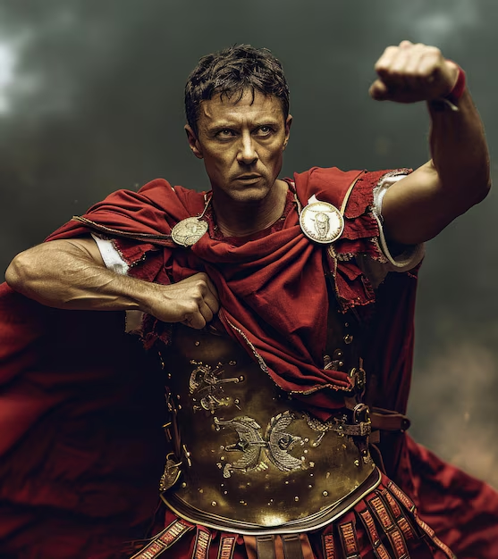
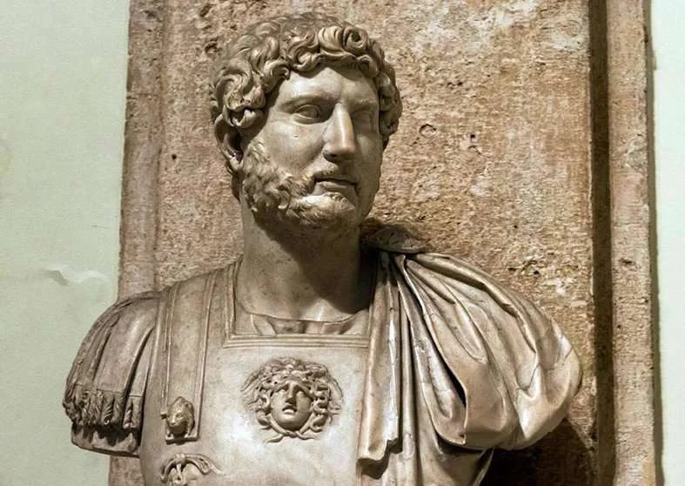
LE ALLEANZE ROMANE
Giulio Cesare
Era la sua amante e anche sua alleata assieme hanno dato alla luce Cesarione, e assicurandosi così il trono
Marco Antonio
Strinsero un’alleanza molto strategica e anche una relazione amorosa e tutto questo portò alla guerra contro Ottaviano

Slide 10
IL SUO RUOLO COME SOVRANA
Regnò per oltre 20 anni
Cercò di mantenere l’indipendenza dell’Egitto
Usò diplomazia, alleanze e propaganda (anche sulle monete)
Gestì un regno ricco e strategico grazie al Nilo e al commercio.

Slide 11
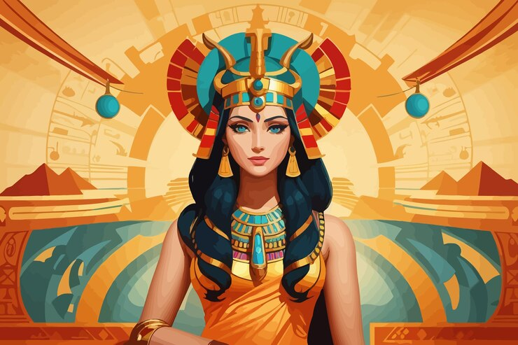
FAMIGLIA
Padre: Tolomeo XII
Madre: Cleopatra V
Fratello: Tolomeo XIII
Fratello: Tolomeo XIV
Sorella: Arsinoe IV

Slide 12
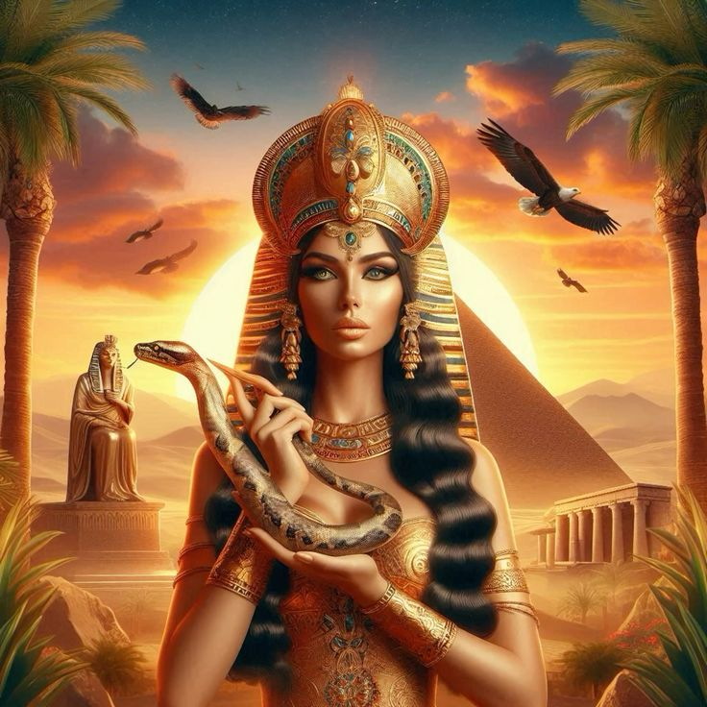
CURIOSITÀ
Faceva il bagno nel latte
Aveva animali come ad esempio: leoni, gatti, serpenti, ecc…
Esistono anche film di Cleopatra
Amante del lusso
Non si sa il suo vero volto
Sapeva usare il suo carisma come strumento
Non si sa di certezza dove si trova la tomba

Slide 13
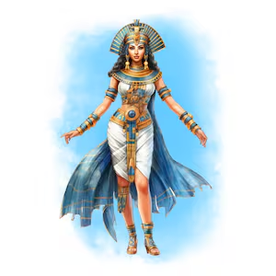
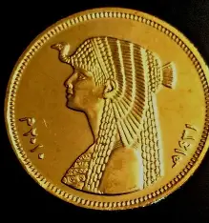
MONETE E LUOGHI IMPORTANTI
Monete:
  Su alcune monete appare il suo profilo: servivano per comunicare potere e immagine.
Luoghi
  Alessandria (capitale)
  Il Nilo (ricchezza dell’Egitto)
  Roma (alleanze)

Slide 14
CONCLUSIONE
Cleopatra non è famosa solo per la bellezza
è ricordata soprattutto per cultura, politica e strategie.
La sua storia ha cambiato il destino dell’Egitto e di Roma.

Slide 15

DOMANDE

Slide 16
ATTIVITÀ
Rispondere alle domande
Regole:
Si fa da soli
Silenzio
Si può chiedere aiuto

Slide 17
Fine ☺☺☺

